Slide 1
陰関数曲線・曲面
東京大学
精密工学専攻
大竹豊
資料および授業の情報は :
http://www.den.t.u-tokyo.ac.jp/ohtake/GeomPro
1

Slide 2
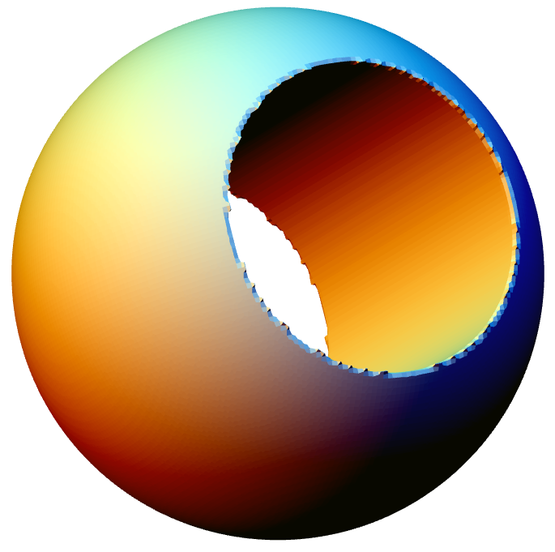
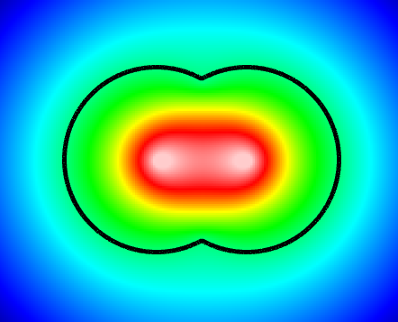
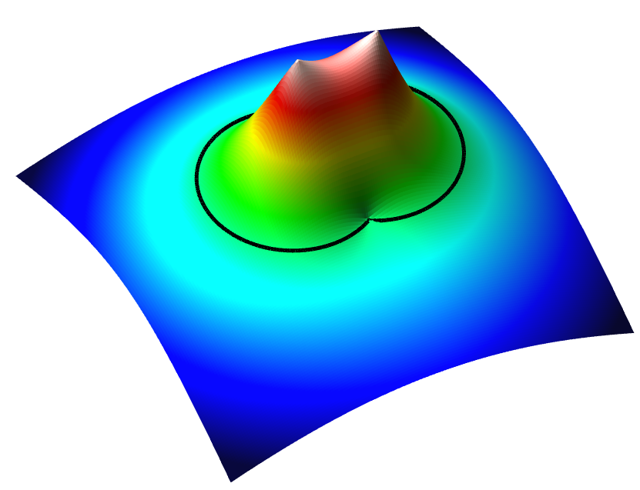
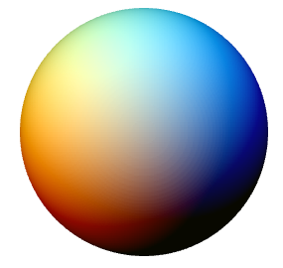
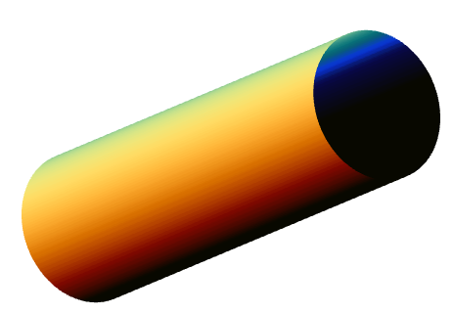
今回の授業の目的
陰関数により表された曲線・曲面について学ぶ
  レンダリングの方法
  法線と曲率の計算方法
  形状操作
差
2

Slide 3
話の流れ
陰関数曲線とは？
陰関数曲面とは？
ポリゴンへの変換方法
法線と曲率
陰関数の特長を活かした形状モデリング
3

Slide 4
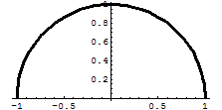
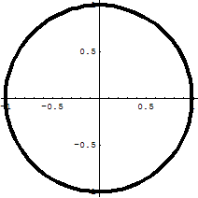
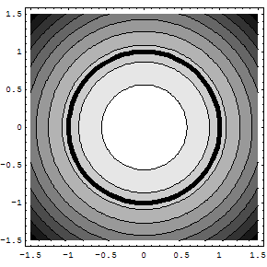
数式による平面曲線の表現方法
陽(グラフ)形式 :
  扱い易いが自由度がない
パラメトリック形式 :
  扱い易く、自由度も高い
  空間曲線への拡張も容易
陰形式 :
  等値線とも呼ばれる
  タマネギ状の曲線群
4

Slide 5
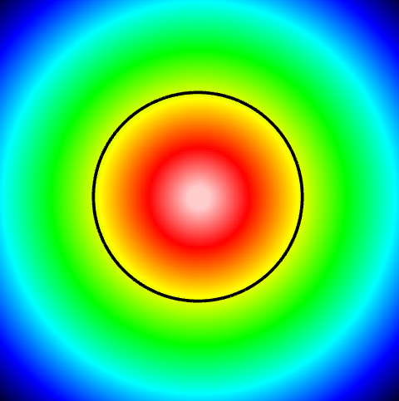
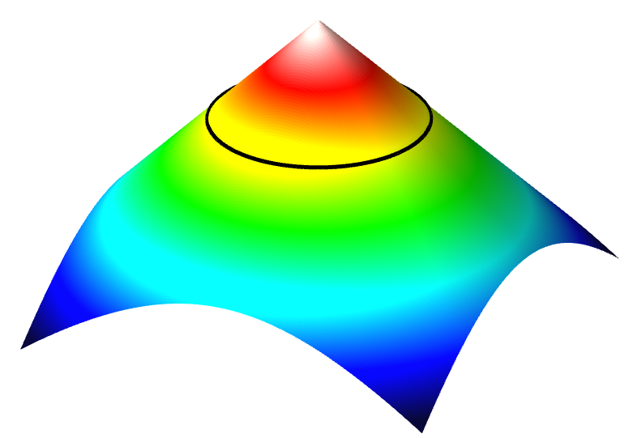
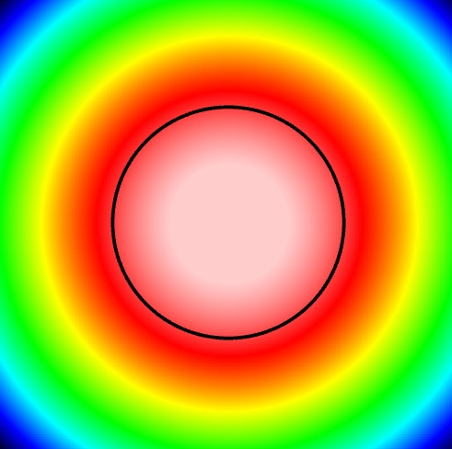
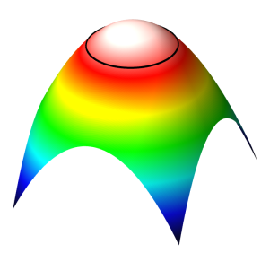
陰関数曲線
2次元スカラ場がゼロとなる点の集合
※逆でもよい
高さ表示
ゼロ集合の形が同じで違う関数はいくらでもあるが、
好きなものをつかえばよい。

Slide 6
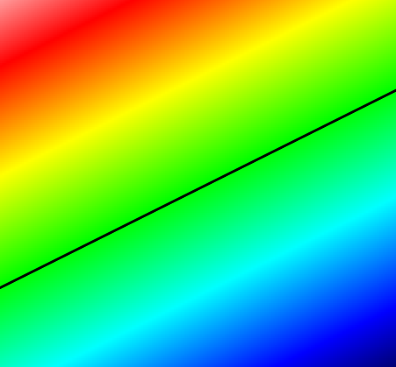
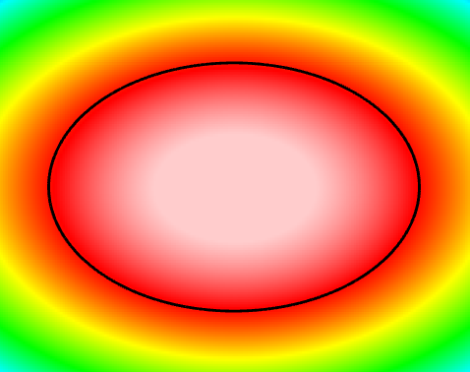
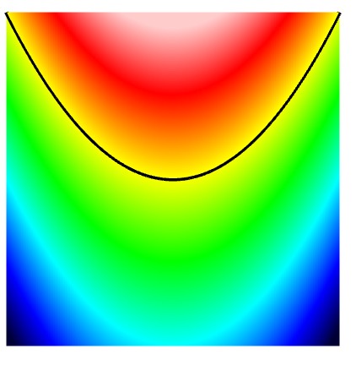
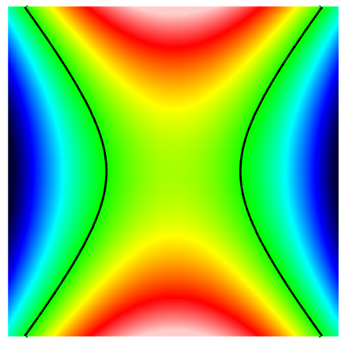
陰関数曲線の例

Slide 7
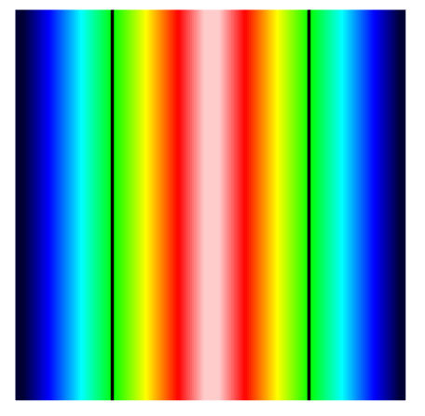
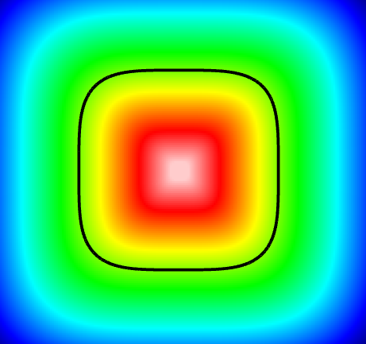
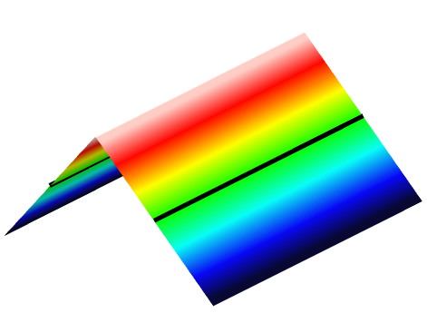
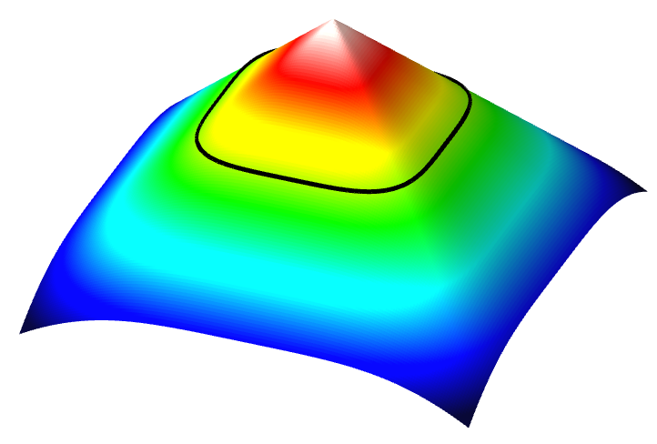
その他の陰関数曲線の例

Slide 8
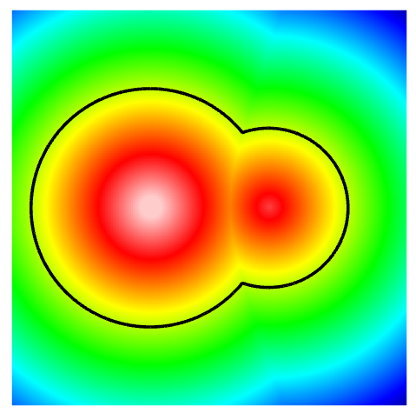
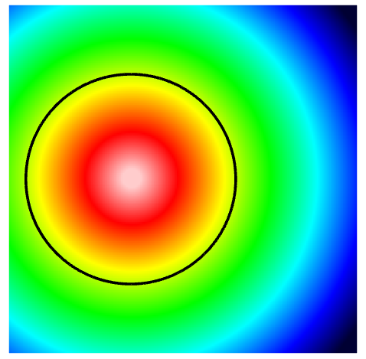
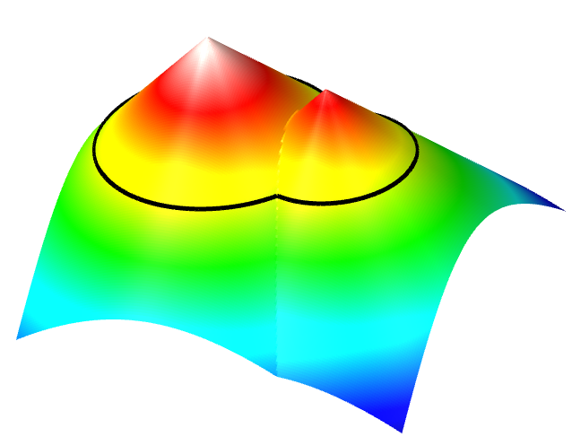
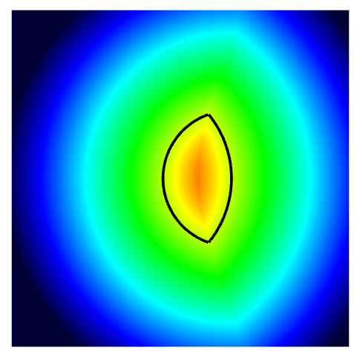
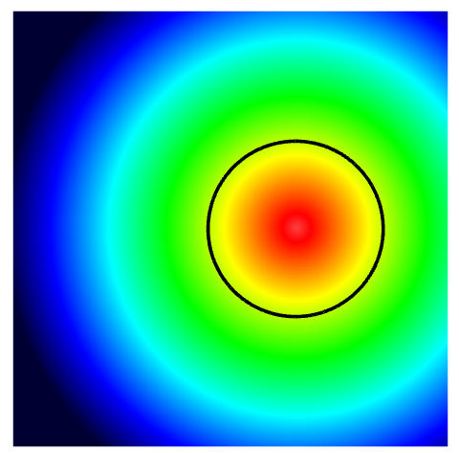
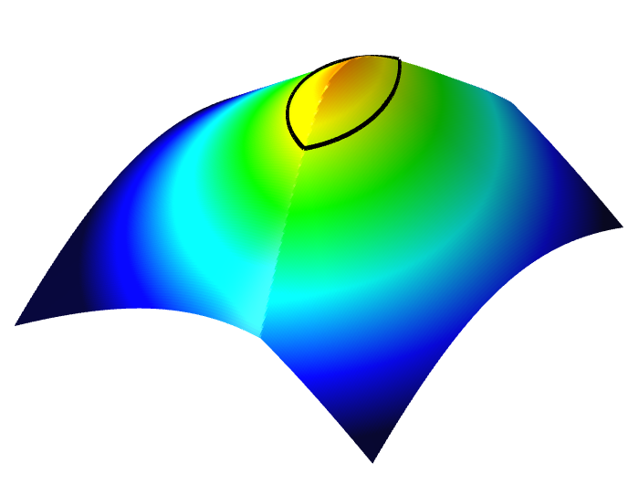
集合 (CSG) 操作
Max/Min 関数で簡単に行うことができる
和 :どちらかが内側
のとき内側
積：どちらも内側
のとき内側

Slide 9
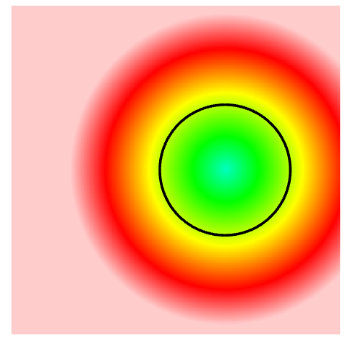
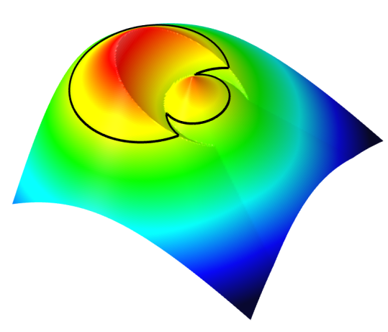
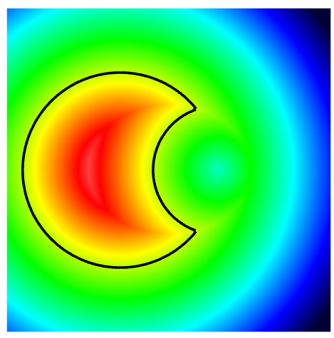
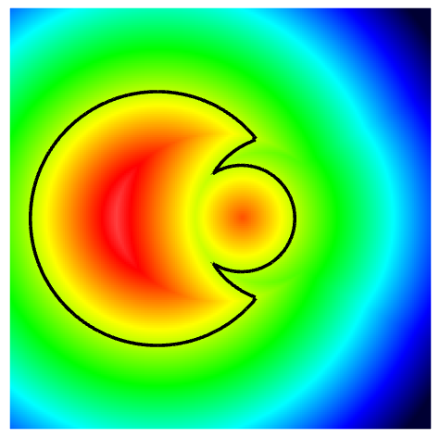
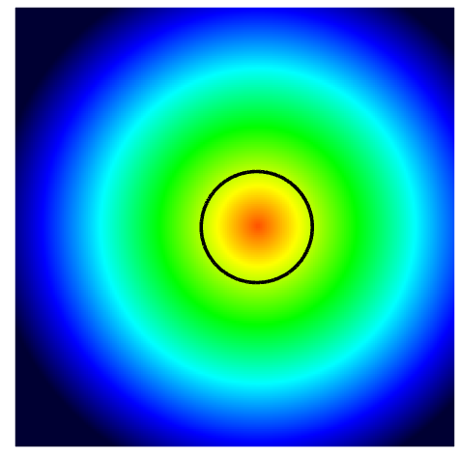
CSG ツリー (操作の履歴)
内外反転 (-1倍)
積
差 になる
和

Slide 10
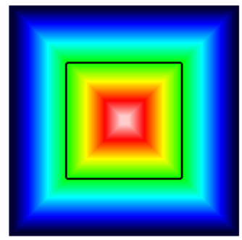
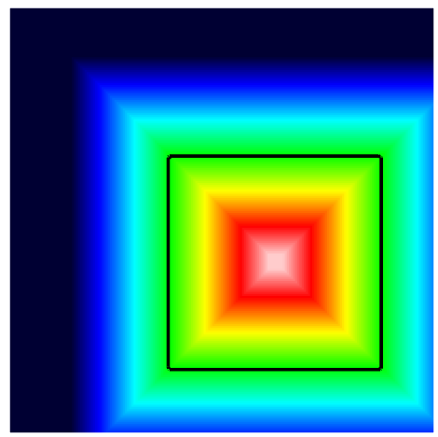
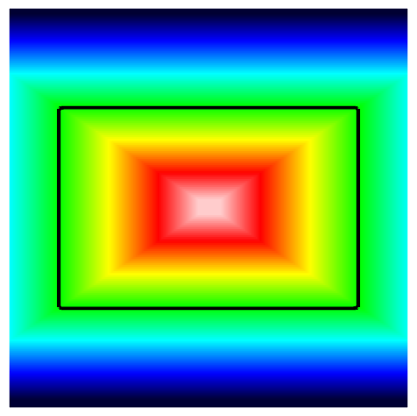
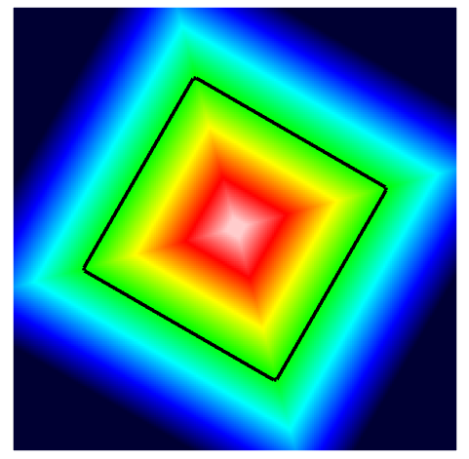
アフィン変換
背景となる座標系を移動することになる
  普段と逆になる

Slide 11
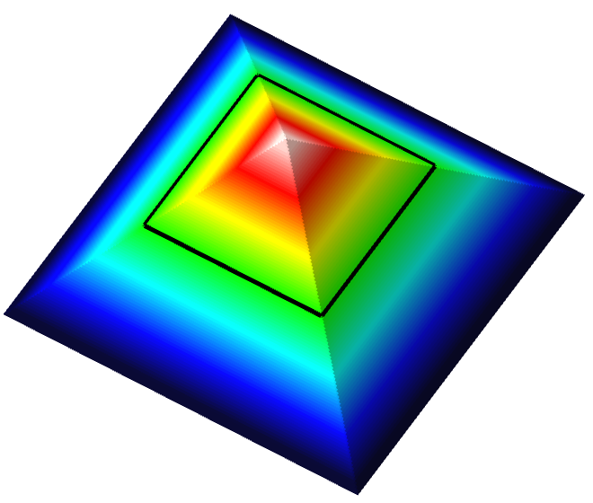
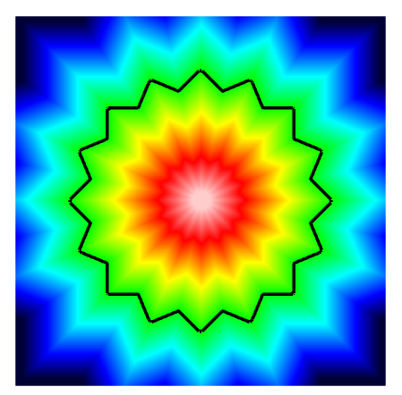
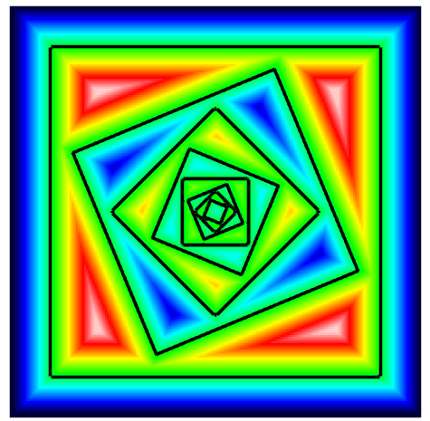
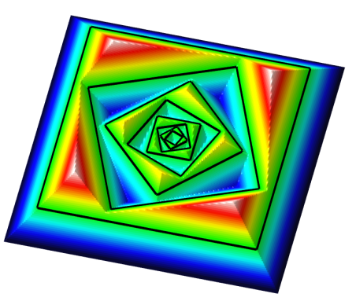
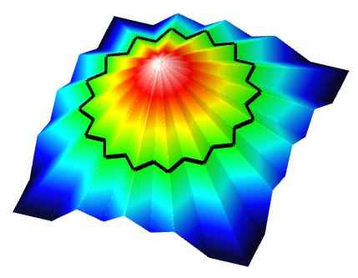
課題 1
prog5-1 を使う
正方形を表す関数を作成せよ
  引数は重心の座標と辺の長さとする
  円を表す関数 “circle” を参考にせよ
以下のような陰関数曲線を作成せよ
  関数の定義域は x,y 共に -1～1 とする
11
11

Slide 12
話の流れ
陰関数曲線とは？
陰関数曲面とは？
ポリゴンへの変換方法
法線と曲率
陰関数の特長を活かした形状モデリング
12
12

Slide 13
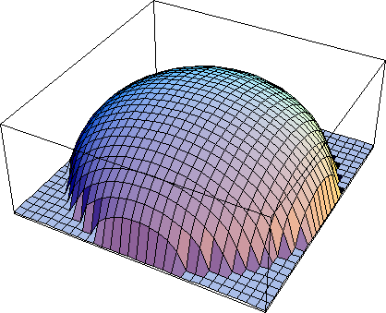
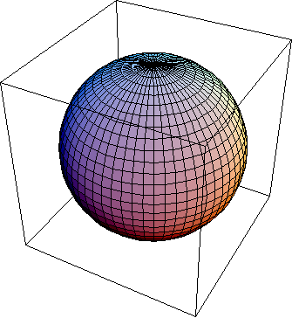
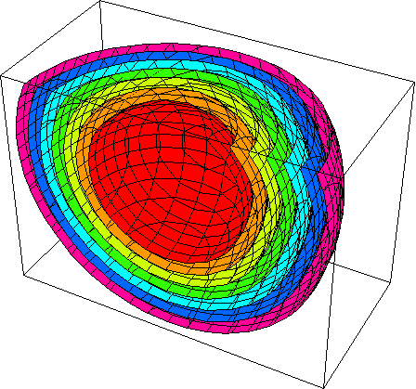
曲面の数式表現
緑の部分で f = 0
13
グラフ形式 :
パラメトリック形式 :
陰形式 :

Slide 14
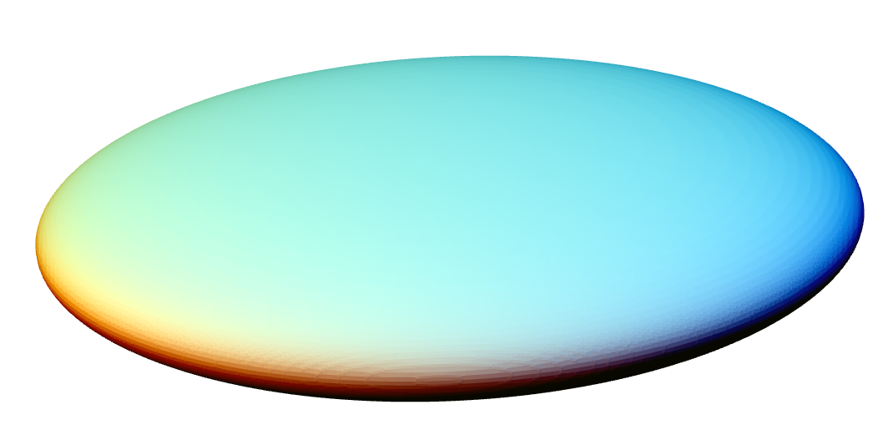
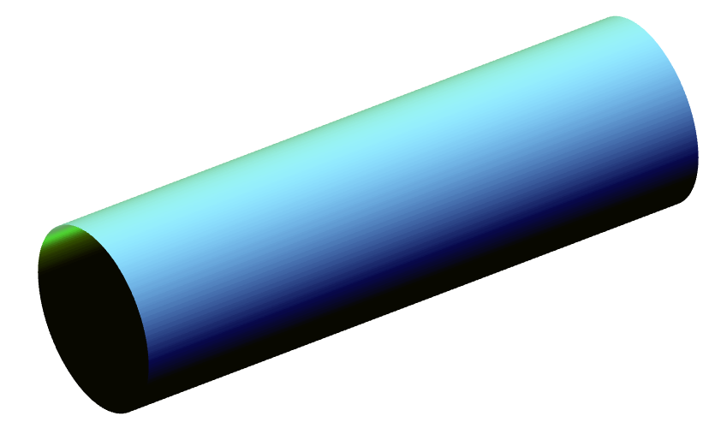
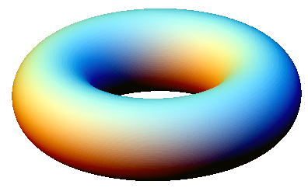
陰関数曲面
3次元スカラ場がゼロとなる点の集合

Slide 15
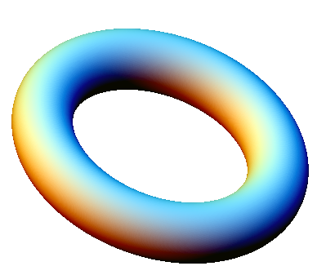
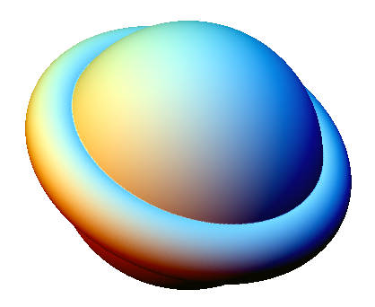
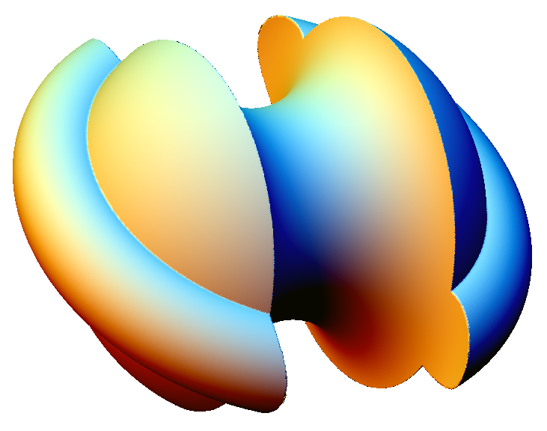
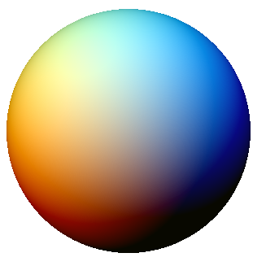

集合 (CSG) 操作
陰関数曲線と同じく Max/Min 操作で行える
和
差

Slide 16



アフィン変換の応用

Slide 17




課題 2
prog5-2 を使う
右図のような陰関数曲面を作れ
なにか面白い形の陰関数曲面
を作成せよ
  以下は参考例
20面体の頂点位置に
球面の中心をおいて、
球面から引き算をした例
球面から２つの捻った円環
を引き算した例
八面体を捻った例
17
17

Slide 18
話の流れ
陰関数曲線とは？
陰関数曲面とは？
ポリゴンへの変換方法
法線と曲率
陰関数の特長を活かした形状モデリング
18
18

Slide 19
陰関数曲線(曲面)→折れ線(メッシュ)
平面(空間)を格子点で評価
符号が変わる辺で
陰関数がゼロになる点をみつける
線分(多角形)で見つけた点をつなげる

Slide 20
関数値がゼロになる点の見つけ方
根が一つだけ存在すると仮定し、
線形補間による推定をする
  精度が必要なら繰り返し行う

Slide 21
2次元の場合の点のつなげ方
各セルで、回転を同一視すれば6通り
  うち2通りは4つ角の符号が全て同じ
真ん中の
符号を使うと
※4点の符号のみでは
つなぎ方が不明

Slide 22



3次元の場合の点のつなげ方
マーチングキューブ法 [Lorensen et al. 1987]
http://users.polytech.unice.fr/~lingrand/MarchingCubes/algo.html

Slide 23
話の流れ
陰関数曲線とは？
陰関数曲面とは？
ポリゴンへの変換方法
法線と曲率
陰関数の特長を活かした形状モデリング
23
23

Slide 24
単位法線ベクトル
勾配ベクトルを正規化する
  向きは値が増える方向 → 内側正なら内向き
高さ表示

Slide 25
解析的な微分が面倒な場合
中心差分で近似する
  ラスタデータ処理の資料を参考

Slide 26
曲率の計算
単位法線ベクトル場の変化を解析する
  法線方向への変化はないので、
  固有値の一つはゼロで、
  対応する固有ベクトルは勾配方向と平行

Slide 27



3次元の例
最大主曲率と最大主方向

Slide 28
話の流れ
陰関数曲線とは？
陰関数曲面とは？
ポリゴンへの変換方法
法線と曲率
陰関数の特長を活かした形状モデリング
28
28

Slide 29



メタボール
有機的な曲面のモデリングによく用いられる
球のサイズを
大きくすると
球同士が融合する
分子動力学シミュレーションの可視化
正12面体の頂点に
配置されたメタボール
http://www.cs.tsukuba.ac.jp/~kanamori/
projects/metaball/index-ja.html

Slide 30





メタボールの関数
影響半径小
パラメータ

Slide 31







線・面を中心にしたメタボール
直線までの距離を用いたメタボール
円盤までの距離を
用いたメタボール

Slide 32







ブレンディング集合演算
曲面・曲線の交差する部分を
丸めて集合演算を行う
和
積
差
ブレンディング和

Slide 33




R-集合演算
[Pasko and Savchenko, 1994]
Max/Min
集合演算
R-集合演算

Slide 34


R-集合演算の性質
どちらもゼロでない限り微分可能 (法線が連続)
  Max/Min は関数値が等しいところで微分不可能
R-集合演算
Max/Min 集合演算
微分不可能点
(角になるところ)
微分不可能な線
(角になるところ)

Slide 35
R-集合演算によるブレンディング
関数値がどちらもゼロに近い時に曲面をずらす
和をすると交差は凹
積をすると交差は凸

Slide 36






ブレンド付き CSG の結果
ブレンドあり
ブレンドなし

